Slide 1

Образовательное событие в патриотическом воспитании дошкольников

Slide 2
Образовательное событие - ограниченное во времени социальное явление, направленное на взаимодействие субъектов и учитывающее образовательные запросы и личностные возможности обучающихся; пространство совместного творчества (интеллектуального, художественного, технического, спортивного и др. детей и взрослых).
Образовательное событие – история, происходящая в течение определенного периода. У детей должно быть достаточно времени для вхождения в образовательное событие, обсуждения, планирования, подготовки. Образовательное событие не завершается развязкой. Оно продолжает существовать в виде воспоминаний, обращений к детской «документации», рефлексии.

Slide 3
Образовательное событие состоит из трех этапов:
1. Подготовительный
(педагог вместе с участниками придумывает идею, составляет сценарий, подбирает команду и технические моменты)
2. Событийный (собственно событие):
* вхождение в тему, завязка
* новые сведения
* творческая деятельность
* рефлексия
3. Рефлексивный
(размышления о прошедшем событии, о впечатлениях от него, подведение участниками личных итогов)

Slide 4
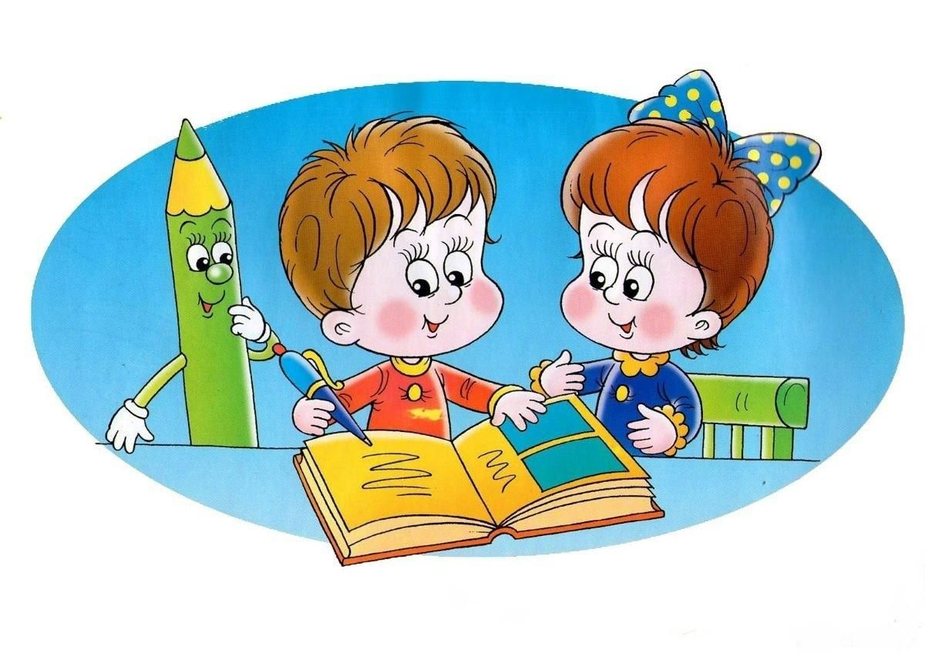
Образовательное событие проходит через следующие направления: социальное познавательное физкультурное и оздоровительное эстетическое трудовое духовно-нравственное патриотическое воспитание

Slide 5
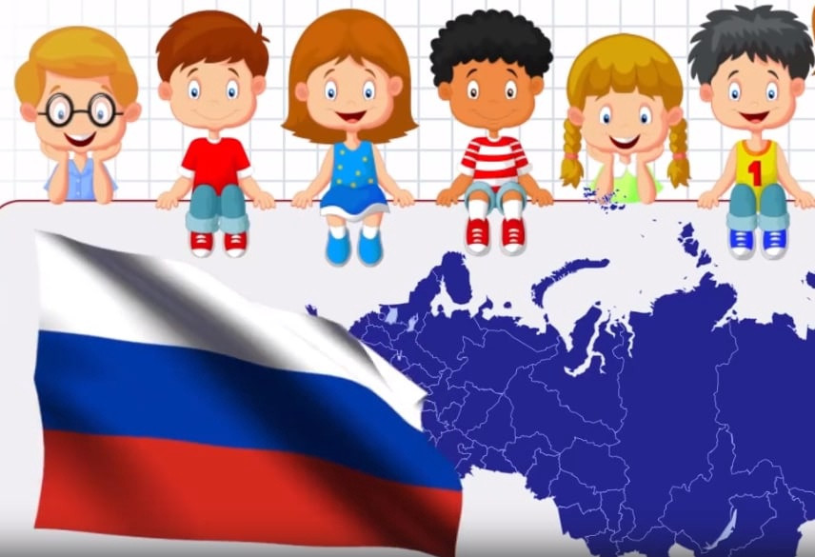
Патриотическое воспитание ребенка – это основа формирования будущего гражданина. Любовь к Родине начинается с отношения к самым близким людям – отцу, матери, дедушке, бабушке, с любви к своему дому, улице, на которой ребенок живет, детскому саду, школе, городу. Это преданность своему Отечеству, стремление служить его интересам и готовность, вплоть до самопожертвования, к его защите.

Slide 6
Перспективный план образовательных событий патриотической направленности на учебный год
Месяц | Название образовательного события | Возрастная категория участников
Сентябрь | «Российский день леса» | Старшие, подготовительные группы
Октябрь | «Урожайные грядки» | Младшие, средние , старшие , подготовительные
Ноябрь | «День народного единства» «Герб Российской Федерации» | Старшие, подготовительные группы
 | «День рождения Деда Мороза» | Младшие, средние , старшие , подготовительные
Декабрь | «Герои Отечества» «Конституция Российской Федерации» | Старшие, подготовительные группы
Январь | «Рождество. Народные праздники» | Средние , старшие , подготовительные
 | «Прорыв блокады Ленинграда» | Старшие, подготовительные группы
Февраль | «Защитники Отечества» | Средние , старшие , подготовительные
Апрель | «Первый искусственный спутник Земли» «День земли» «Прилет птиц» | Младшие, средние , старшие , подготовительные
Май | «День Победы» | Средние , старшие , подготовительные
Июнь | «День России» «День памяти и скорби» | Старшие, подготовительные группы
Июль | «День рождения города» «Семь Я –одна семья» | Младшие, средние , старшие , подготовительные
Август | «Государственный флаг Российской Федерации» | Средние , старшие , подготовительные

Slide 7
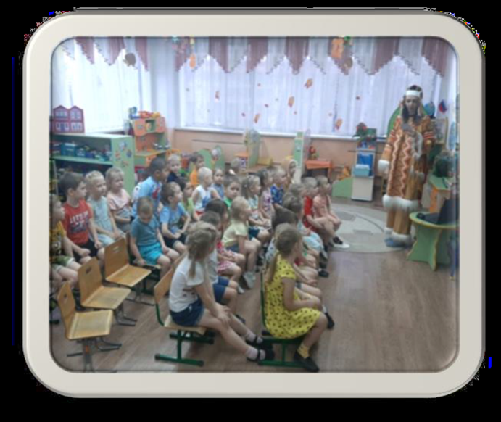
Образовательное событие
«Якутия - один лишь край России»
Просмотр презентации

Slide 8
Народные игры
«Водопой» «Рыболов»

Slide 9
Образовательное событие
«День рождение Деда Мороза»
составление интеллект- карты

Slide 10
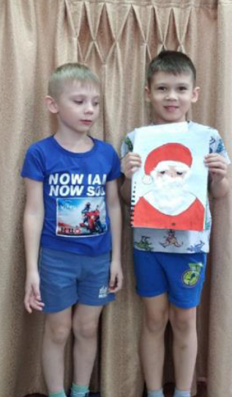
Ребята приготовили подарки Деду Морозу

Slide 11
Образовательное событие «Обычаи и традиции народов России. Казахи.»
(для детей 5-6 лет)
Знакомство с национальным костюмом, с обрядами и играми казахского народа

Slide 12
Образовательное событие «Народная кукла»
(для детей старшего дошкольного возраста)
Музей народной куклы

Slide 13
«Елочка. Новый год» (для детей 2-3х лет)
Рассматривание живой веточки ели и новогодних елочных игрушек

Slide 14
Образовательное событие «Сокровища гномов» (для детей 5-6 лет)
Проведение мастер-класса «Волшебные фонарики»

